Slide 1
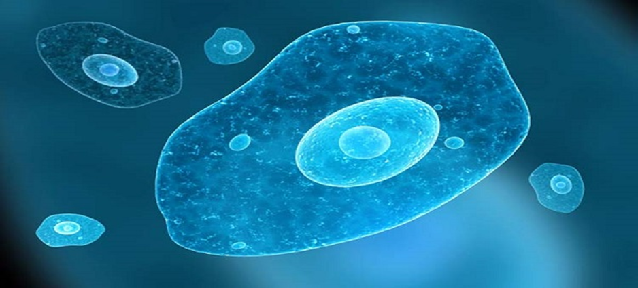
Елективний курс для студентів 5 курсу кафедра інфекційних хвороб ОНМедУ
Підготував асистент Бочаров В.М.
Амебіаз

Slide 2
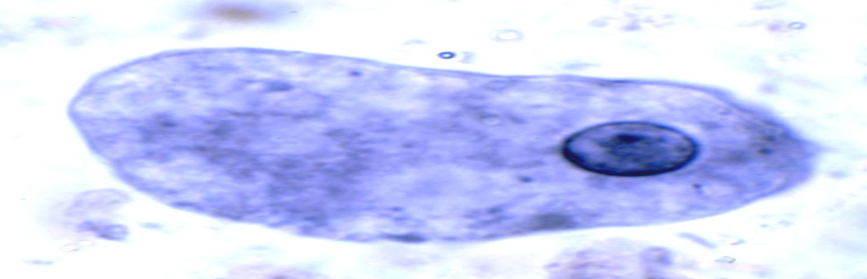
Амебіаз
Амебіаз – це протозойна інфекція з фекально-оральним шляхом передчі, яка характеризується виразковим ураженням кишечника, у деяких випадках абсцесами в печінці, головному мозку, легенях та інших органах.
ДизентерійнаАмеба-вид паразитичних протозоа класу саркодові. Вигляд вперше описаний 1875 року російським ученим Ф. А. Лешем.

Slide 3
АМЕБІАЗ-Етіологія
Збудник амебіазу Entamoeba histolytica відноситься до родини Entamoebidae, класу Sarcodinae (ложноніжних), типу Protozoa.
Життєвий цикл дизентерійної амеби включає дві стадії - вегетативну (трофозоїт) та спокою (цисту), які можуть переходити одна в одну залежно від умов проживання організму господаря.
Вегетативна стадія циклу розвитку паразиту включає 4 форми амеб:
велику вегетативну,
псвітанку,
цисту.

Slide 4
АМЕБІАЗ-Етіологія
З фекалій людини виділяють:
E. histolytica
E. dispar
E. hartmanii
E. coli
Endolimax nana
Iodoamoeba buetschilii
Blastocystis hominis

Slide 5
АМЕБІАЗ-Етіологія
Велика вегетативна форма(тканинна форма, еритрофаг, гематофаг) при активному русі витягується. Ця форма здатна фагоцитувати еритроцити. Число їх доходить до 20 і більше в одній амебі. Тканинна форма амеби виявляється тільки при гострому амебіазі безпосередньо в ураженій тканині, у випорожненнях рідко.
Просвітня форма (дрібна вегетативна форма, вільна, нетканинна, передцистна). Еритроцитів не фагоцитує. Виявляється у носіїв амеб.
Стадія цисти має від 1 до 4 ядер, стійка у зовнішньому середовищі. Зріла циста, здатна викликати інфікування, має 4 ядра.

Slide 6
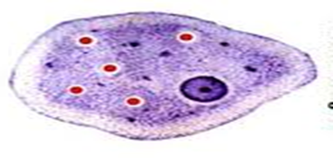
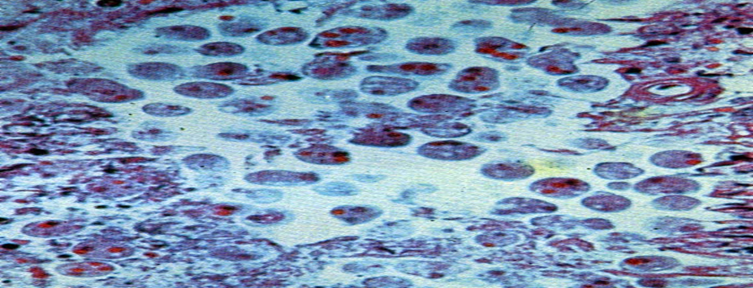
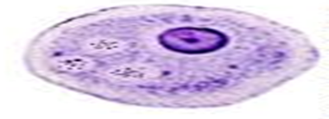
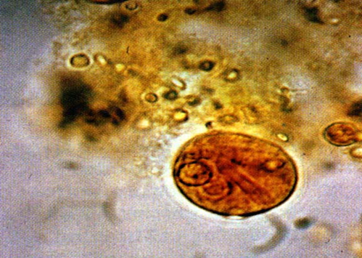
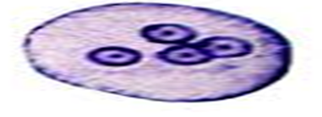
АМЕБІАЗ-Етіологія
Велика вегетативна форма
Просвітня форма
Стадія цисти

Slide 7
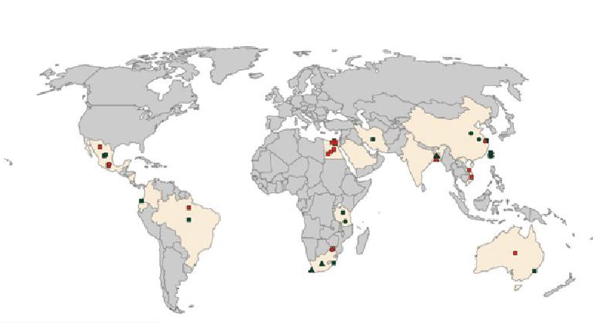
АМЕБІАЗ - Епідеміологія
Амебіаз поширений повсюдно. Основна захворюваність посідає Латинську Америку, Африку, Індію.

Slide 8
АМЕБІАЗ-Епідеміологія
Джерело інфекції – хвора людина, носій та реконвалісцент.
Амебіаз – типовий анторопоноз
Сезонність – цілий рік, особливо в літньо– осінній та період дощів.
Механізм передачі – фекально - оральний.
Шляхи передачі:
водний,
аліментарний,
контактно - побутовий.

Slide 9
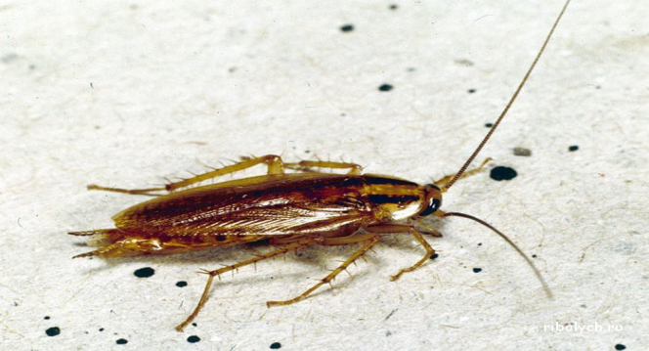
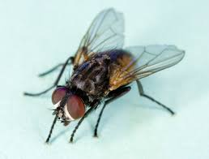
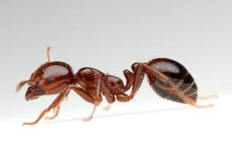
АМЕБІАЗ-Епідеміологія
Фактори передачі:
вода,
харчові продукти,
предмети побуту.
Цисти можуть поширюватися механічними переносниками: тарганами, мухами, мурахами, у системі травлення яких амеби можуть зберігати життєдіяльність протягом
48-72 години.

Slide 10
АМЕБІАЗ-Епідеміологія
Цисти довго зберігають свою життєздатність:
У фекаліях – до 15 днів.
У чистій водопровідній воді – до 1 місяця.
У вологому ґрунті – до 8 діб.
Здатні виживати в 1% хлорного вапна та 5% формаліні.
Кілька місяців можуть зберігатися при температурі до-20-21°З.
Гинуть швидко притемпературі +65°З і вище.
У розчині сулеми (1:1000)цисти гинуть протягом 4 годин.
У розчині крезолу (1:250) – через 5-15 хвилин.

Slide 11
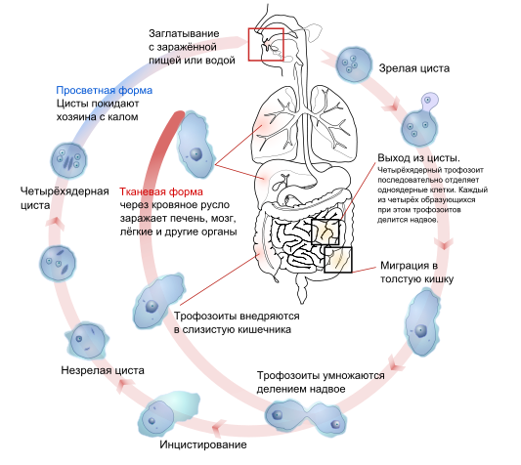
АМЕБІАЗ - Епідеміологія
Заковтування із зараженою їжею чи водою
Зріла циста
Просвітня форма. Цисти залишають господаря з калом
Вихід із цисти. Чотириядерний трофозоїт послідовно відокремлює одноядерні клітини. Кожен з чотирьох трофозоїтів, що утворюються при цьому, ділиться надвоє
Чотириядерна циста
Тканинна форма через кров'яне русло заражає печінку, мозок, легені та інші органи.
Міграція у товсту кишку
Трофозоїти впроваджуються в слизову оболонку кишечника.
Незріла циста
Трофозоїти множаться розподілом надвоє
Інцистування

Slide 12
АМЕБІАЗ-Епідеміологія
Сприйнятливість серед населення:
чоловіки віком 25-60 років,
жінки в III триместрі вагітності,
діти у віці 5-11 років.
Для амебіазу характерна спорадична захворюваність, епідемічні спалахи дуже рідкісні.

Slide 13
АМЕБІАЗ– ПАТОГЕНЕЗ І ПАТОМОРФОЛОГІЯ
Цисти Е.histolytica з водою або харчовими продуктами потрапляють у шлунково-кишковий тракт. У тонкому кишечнику під дією кишкових ферментів оболонка цисти розчиняється та утворюється вісім одноядерних амеб. В результаті наступних поділів вони перетворюються на вегетативні просвітні стадії, трофозоїти, мають одне ядро, місцем проживання яких є просвіт верхніх відділів товстого кишечника.
Інвазивні стадії амеб - фагоцитують еритроцити, завдяки протеолітичним властивостям і поверхневим пектинам, прикріплюються до слизової оболонки кишечника формуючи абсцеси в підслизовому шарі, які потім прориваються в просвіт кишки утворюючи виразки.

Slide 14
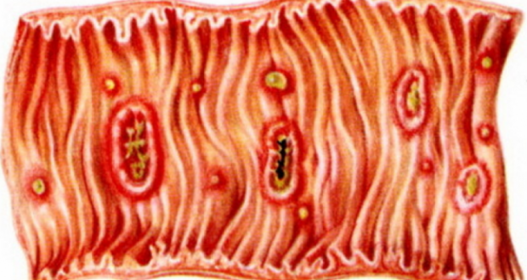
АМЕБІАЗ – ПАТОГЕНЕЗ І ПАТОМОРФОЛОГІЯ
Патологічний процес при кишковому амебіазі в основному локалізується в сліпій та висхідній кишках.
Часто уражаються пряма та сигмоподібна кишки, рідше – інші відділи кишечника.
Рання стадія кишкового амебіазу проявляється гіперемією стінки слизової оболонки, виникненням на ній дрібних ерозій та мікроабсцесів, що височіють у вигляді вузликів з жовтою точкою на вершині. Вузлики заповнені детритом і містять великі вегетативні форми дизентерійної амеби (forma magna). Руйнування вузликів внаслідок некрозу призводить до утворення виразок, роз'єднаних ділянками здорової тканини. Діаметр виразок коливається від кількох міліметрів до 2-2,5 см. Виразки мають набряклі підриті краї, оточені зоною гіперемії. Дно виразок, що досягає підслизового шару, покрите гноєм. У товщі тканини країв і дна виразок виявляються амеби з фагоцитованими еритроцитами.

Slide 15


Slide 16
АМЕБІАЗ – ПАТОГЕНЕЗ І ПАТОМОРФОЛОГІЯ
Абсцес складається із трьох зон:
−центральної - зона некрозу, що містить рідкі некротичні маси з домішкою крові, зазвичай стерильна (бактеріальна інфекція приєднується у 2–3% випадків);
−середньої, що складається з строми;
−зовнішній, що містить трофозоїти амеб та фібрин.

Slide 17
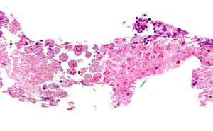
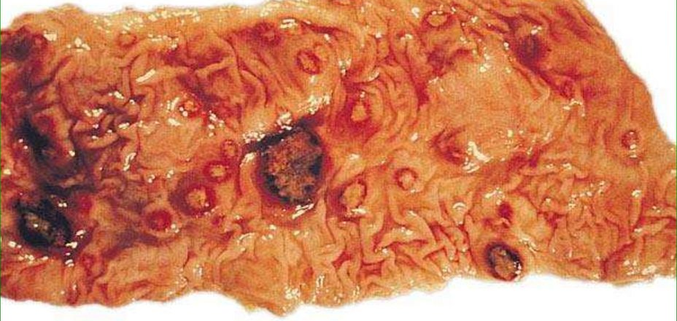
АМЕБІАЗ – ПАТОГЕНЕЗ І ПАТОМОРФОЛОГІЯ

Slide 18
АМЕБІАЗ– КЛІНІКА
Інкубаційний період від 7 днів до 6 місяців.
Клінічні форми амебіазу:
Неінвазивний амебіаз (безсимптомне носійство просвітних форм амеб);
інвазивний амебіаз (кишкова та позакишкова форми).
За типом:
1. Типовий (кишковий амебіаз, амебна)
дизентерія, гострий амебний коліт)
2. Атипова (латентна)
3. Блискавий (фульмінантний)

Slide 19
АМЕБІАЗ – КЛІНІКА
Для інвазивного амебіазу характерні:
Клінічні симптоми інфекційного захворювання;
Наявність трофозоїтів – гематофагів у фекаліях;
Характерні зміни у слизовій оболонці кишечника при ендоскопічних дослідженнях;
Наявність специфічних антитіл, що виявляються серологічними тестами.

Slide 20
АМЕБІАЗ – КЛІНІКА
Для неінвазивного кишкового амебіазу характерно:
безсимптомний перебіг;
відсутність трофозоїтів-гематофагів;
відсутність патологічних змін під час ендоскопічних досліджень;
відсутність специфічних антитіл.

Slide 21
АМЕБІАЗ – КЛІНІКА
Коди зМКБ-10
А06. Амебіаз.
А06.0. Гостра амебна дизентерія.
А06.1. Хронічний кишковий амебіаз.
А06.2. Амебний недизентерійний коліт.
А06.3.Амебома кишківника.
А06.4. Амебний абсцес печінки.
А06.5. Амебний абсцес легені (J99.8).
А06.6. Амебний абсцес мозку (G07).
А06.7. Шкірний амебіаз.
А06.8. Амебна інфекція іншої локалізації.
А06.9. Амебіаз неуточнений.

Slide 22
АМЕБІАЗ – КЛІНІКА
За наявності ускладнень:
1. Без ускладнень
2. З кишковими ускладненнями (кишкова кровотеча, перфорація виразок кишечника, стриктури кишечника, поліпоз, амебома, випадання слизової прямої кишки)
3. Із позакишковими ускладненнями (абсцеси печінки, легень, гепатит, ураження шкіри).

Slide 23
АМЕБІАЗ – КЛІНІКА
За характером течії:
1. Гострий (до 3 міс.)
2. Хронічне (понад 3 міс.):
3. Рецидивуючий:
4. Безперервно рецидивуючий.

Slide 24
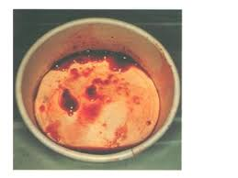
АМЕБІАЗ – КЛІНІКА
Кишковий амебіаз починається поступово:
Діарея зі слизом і кров'ю. У важких випадках стілець досягає кратності 15-20 разів на добу, склоподібний (залізоподібний), колір «малинового желе», з'являються тенезми.
Болі в животі, більше праворуч, переймо подібного характеру.
Здуття живота, бурчання.
Температура частіше субфебрильна, запаморочення, зниження апетиту.
При пальпації – живіт м'який, болісний в області сліпий і часто висхідної товстої кишки.
Виснаження.
Анемія.

Slide 25
АМЕБІАЗ – КЛІНІКА
Хронічний процес протікає ввигляді форм:
рецидивуючою
безперервна течія
При рецидивуючій формі загострення змінюються ремісіями, під час яких хворі відзначають лише невеликі диспепсичні явища (нерізко виражений метеоризм, бурчання у животі, болі без певної локалізації).
При безперервному перебігу хронічного амебіазу періоди ремісії відсутні. Захворювання протікає то з посиленням всіх проявів (болі в животі, пронос, що чергується із запорами, випорожнення з домішкою крові, іноді підвищується температура тіла), то з їх ослабленням.

Slide 26
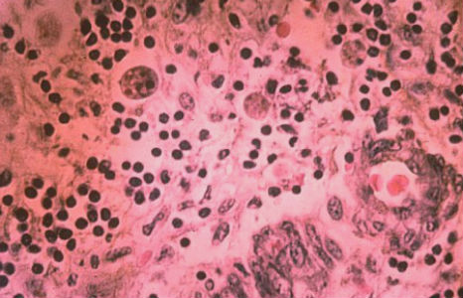
АМЕБІАЗ – КЛІНІКА
Поразка печінки проявляється у вигляді:
Амебного гепатита
Абсцесу печінки
По течії:
гостро,
подостро,
хронічно.
Амебний гепатит супроводжується:
Помірною жовтяницею,
Збільшенням печінки з незначною хворобливістю,
Підвищенням температури.

Slide 27
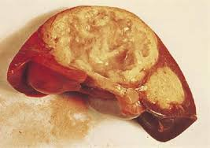
АМЕБІАЗ – КЛІНІКА
Амебний абсцес:
Частіше вражає праву частку печінки,
Захворювання характеризується високою лихоманкою ремитуючого або гектичного характеру, гепатомегалією,
Болем у правому підребер'ї,
Жовтяницею.
Живіт вздутий, болючий при пальпації, симптоми роздратування очеревини.

Slide 28
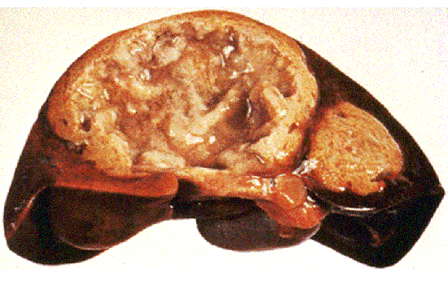
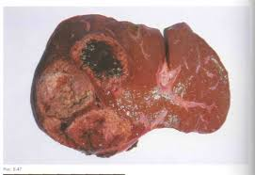
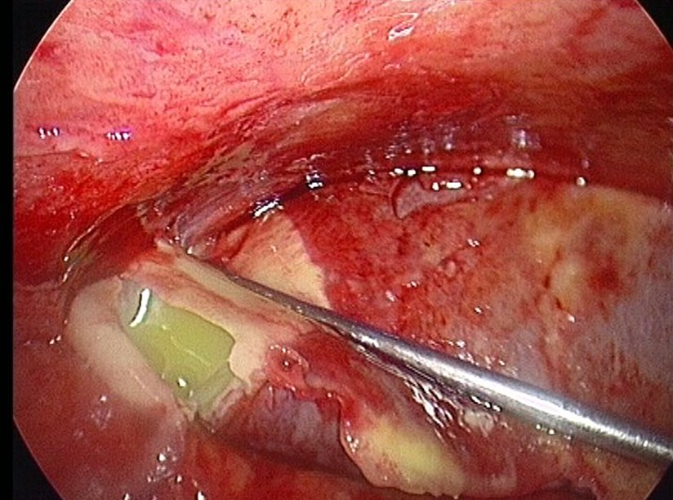
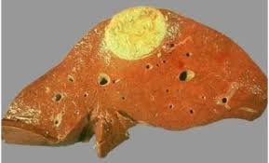
АМЕБІАЗ – КЛІНІКА

Slide 29
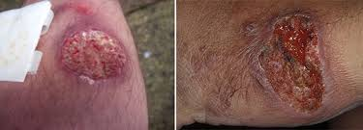
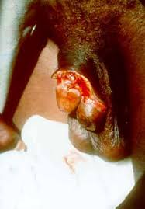
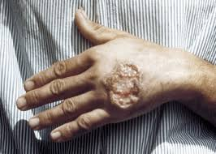
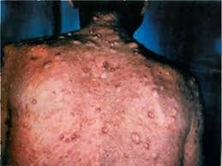
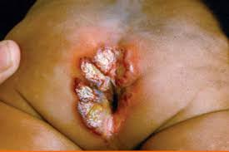
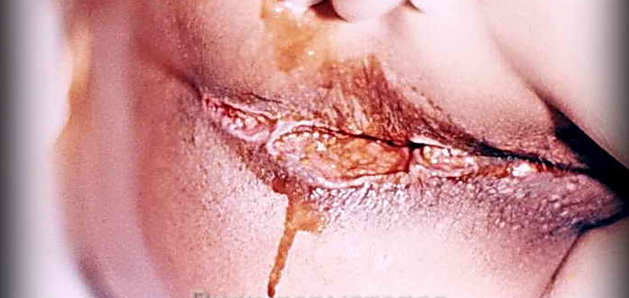
АМЕБІАЗ – КЛІНІКА
Шкірний амебіаз зустрічається частіше у ослаблених та виснажених хворих. Виразки зазвичай локалізуються в періанальній області, на місці прориву абсцесів в області фістули, області статевих органів.

Slide 30
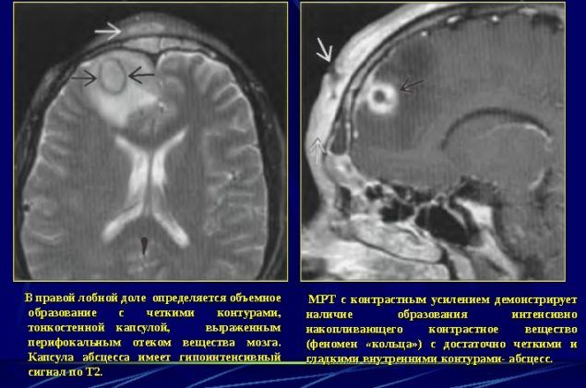
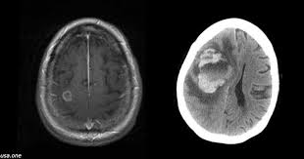
АМЕБІАЗ – КЛІНІКА
Амебні абсцеси мозку можуть бути одиничними та множинними, перебувати в будь-якій ділянці мозку, але частіше в лівій півкулі. Початок зазвичай гострий, перебіг блискавичний із летальним кінцем.
У правій лобній частці визначається об'ємне утворення з чіткими контурами, тонкостінною капсулою, вираженим перифокальним набряком речовини мозку. Капсула абсцесу має гіпоінтенсивний сигнал.

Slide 31
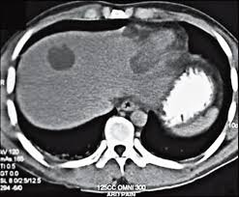
АМЕБІАЗ – КЛІНІКА
Плевролегеневий амебіаз є наслідком прориву абсцесу печінки через діафрагму в легені, рідше – за рахунок гематогенного розповсюдження амеб. Виявляється розвитком емпієми плеври, абсцесів у легенях та печінково-бронхіальної фістули.
Характерні біль у грудях, кашель, задишка,гній і кров у мокроті, озноб, лихоманка, периферичної лейкоцитоз крові.

Slide 32
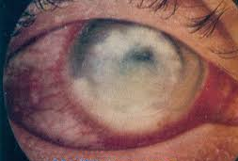
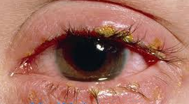
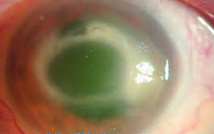
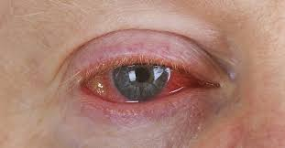
АМЕБІАЗ – КЛІНІКА
Ураження очей при амебіазі, що викликається Е. histolytica, широко варіює за клінічними формами та тяжкістю перебігу. При амебіазі розвиваються увеїти, кератити, хоріоретиніти.

Slide 33
АМЕБІАЗ- УСКЛАДНЕННЯ
ПЕРФОРАЦІЯ КИШЕЧНИКА, частіше в області сліпої кишки, рідше в ректосигмоїдальній ділянці, яка може вести до перитоніту та абсцесу черевної порожнини.
АМЕБНИЙ АПЕНДИЦИТ
МАСИВНА КИШЕЧНА КРОВОТЕЧА за рахунок ерозії великої артерії виразкою.
АМЕБОМА - пухлиноподібне розростання в стінці товстого кишечника, переважно у висхідній, сліпій та прямій кишках. Складається з фібробластів, колагену та клітинних елементів. Містить відносно невелику кількість амеб.
АМЕБНА СТРИКТУРА КИШЕЧНИКА - утворюється грануляційною тканиною. Стриктури зазвичай поодинокі і розташовані в ділянці сліпої або сигмоподібної кишки, містять трофозоїти амеб; частіше безсимптомні; іноді сприяють розвитку запорів та часткової кишкової непрохідності.

Slide 34
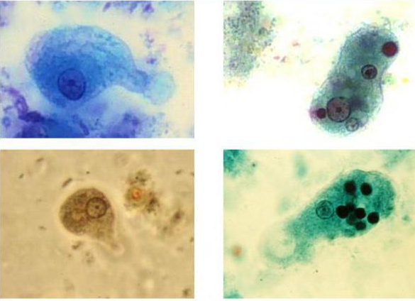
АМЕБІАЗ- ДІАГНОСТИКА
При мікроскопії досліджують нативні препарати зі свіжих проб фекалій з фізіологічним розчином. Надалі для ідентифікації трофозоїтів амеб нативні препарати із свіжих проб фекалій фарбують розчином Люголя або буферним метиленовим синім. Для ідентифікації цист нативні препарати фарбують йодом. Виявлення амеб більшее фективно при негайному дослідженні фекалій після їх забору.

Slide 35
АМЕБІАЗ – ДІАГНОСТИКА
З серологічних методів:
РНДА,
ІФА,
ІЕФ,
РІФ,
РЕМА.
З додаткових методів:
Культивування амеб на штучних поживних середовищах Бека, Павлової та ін.,
Зараження лабораторних тварин (кошенят, цуценят, морських свинок).
З інструментальних методів - ректороманоскопія - RRS.

Slide 36
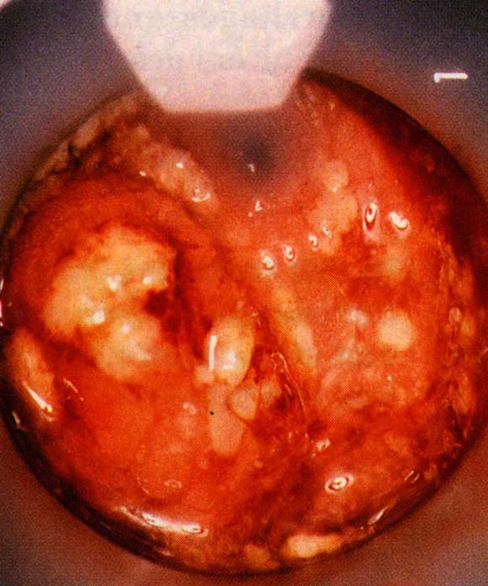
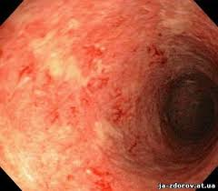
АМЕБІАЗ – ДІАГНОСТИКА
При колоноскопії виявляють набряклість, осередки гіперемії 5-15 мм у діаметрі, на складках слизової оболонки з'являються дрібні підняті вузлики, на місці яких через 1-2 тижні формуються виразки з набряклими, підритими краями та дном з некротичними масами. Виразки оточені пояском гіперемії, слизова оболонка поза зонами ураження мало змінена.

Slide 37
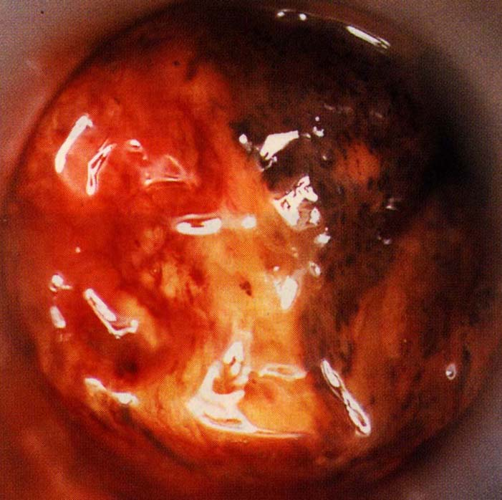
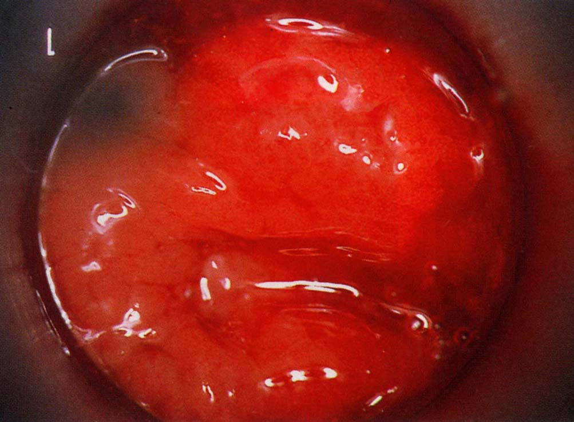
АМЕБІАЗ – ДІАГНОСТИКА

Slide 38
АМЕБІАЗ – ДІАГНОСТИКА
Метод ПЛР – діагностики застосовується за всіх видів поразок при амебіазі.
Загальний аналізкрові: анемія, нейтрофільний лейкоцитоз зі зсувом вліво, збільшення ШОЕ.
КТ: виявлення амебного абсцесу печінки.
Оглядова рентгенографія: виявлення пневмонії, реактивного правостороннього плевриту та абсцесів печінки.

Slide 39
АМЕБІАЗ– ЛІКУВАННЯ
Усі препарати, що використовуються для лікування амебіазу, можна розділити
на 2 групи:
1) контактні, або просвітні (які впливають на кишкові просвітні форми)
2) системні тканинні амебоциди.

Slide 40
АМЕБІАЗ – ЛІКУВАННЯ
До просвітніх амебоцидів відносяться: етофамід(кітнос), клефамід, ділоксанід фуроатіпаромоміцин.
У системні тканинні амебоциди входять 5-нітроімідазоли: метронідазол (трихопол, прапорець), тинідазол (тиніба, фасижин), орнідазол (тиберал) та секнідазол.

Slide 41
АМЕБІАЗ – ЛІКУВАННЯ
Схеми лікування амебіазу.
Кишковий амебіаз: Метронідазол– внутрішньо 30 мг/кг на день 3 прийому протягом 8-10 днів, або Тінідазол (Орнідазол, Секнідазол) в середину 30мг/кг один раз на день протягом 3 днів.
Амебний абсцес: Метронідазол-30 мг/кг на день в 3 прийоми протягом 8–10 днів або Тінідазол (Орнідазол, Секнідазол) – 30 мг/кг один раз на добу протягом 5-10 днів.
Альтернативна схема лікування амебного абсцесу: Дегідроеметін дигідрохлорид - 1 мг/кг на добу внутрішньом'язово (не більше 60 мг) протягом 4-6 днів + хлорохін (при амебних абсцесах печінки) 600 мг на добу протягом 2 днів, потім по 300 мг протягом 2-3тиж.
Після завершення курсу лікування 5-нітроімідазол амиабодегідроеметином з метою елімінації амеб, що залишилися в кишечнику, застосовують просвітні амебоциди: етофамід- 20 мг/кг на добу в 2 прийоми протягом 5-7 днів; паромоміцин- 1000 мг/добу у 2 прийоми протягом 5-10 днів.

Slide 42
АМЕБІАЗ- ПРОФІЛАКТИКА
Виписування із стаціонару при повній санації кишечника від збудника, що встановлюють 6-кратним дослідженням фекалій.
Реконвалесценти підлягають обов'язковому диспансерному спостереженню інфекціоністом протягом 6-12 міс.
Для осіб, які перебувають у епідеміологічно небезпечному регіоні, що передбачають проведення індивідуальної хіміопрофілактики продуктами універсального амебоцидної дії.
В оточенні хворого проводять поточну дезинфекцію.

Slide 43
АМЕБІАЗ – ПРОФІЛАКТИКА
Не пити воду з річок, ставків та інших незнайомих джерел;
Пити кип'ячену воду, тому що хлорування не знищує цисти амеб;
Дотримуватись правил особистої гігієни;
Мити та обов'язково обробляти окропом зелень, овочі, фрукти, які вживаються в їжу сирими, у салатах, особливо це стосується екзотичних, завезених із тропічних країн;
Знищувати мух, тарганів, мурах боротися зі стихійними звалищами;
Не удобрювати ґрунт городів та садів нечистотами з туалетів;
Не допускати забруднення територій стічними водами;
Необхідно також забезпечити захист організму від несприятливих факторів: втоми, недостатності харчування та виснаження від супутніх захворювань.

